Slide 1
Variables y tipos de datos

Slide 2
¿Que es una variable?
Una variable es un espacio de memoria donde se guardan, almacenan y se recuperan datos, de un determinado tipo de dato que se utilizan en un algoritmo o programa. Cuando escribimos código, las variables se utilizan para:
Guardar datos.
Asignar valores de una variable a otra.
Representar valores dentro de una expresión matemática.
Mostrar valores por pantalla.
Pueden ser letras, números y el símbolo. Con estos límites:
No puede tener espacios.
No empezar con un número.
No puede ser una palabra reservada. Por ejemplo, if, for, while, nombres de algoritmos, ni nombres repetidos. A la variable

Slide 3
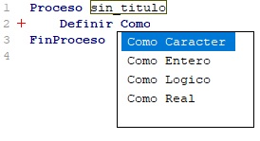
A la variable hay que darle un nombre para identificarla, este nombre preferiblemente que identifique el tipo de dato y ese nombre estará formado solo por letras, números y el guion bajo únicamente; no debe contener espacios ni operadores, ni palabras claves del lenguaje. Identificadores de variable correctos podrían ser:
Nombre_usuario
EDAD
Salario
estado

